Slide 1
Différences entre python et java
Leurs caractéristiques, cas d’utilasations et leurs avantages.

Slide 2
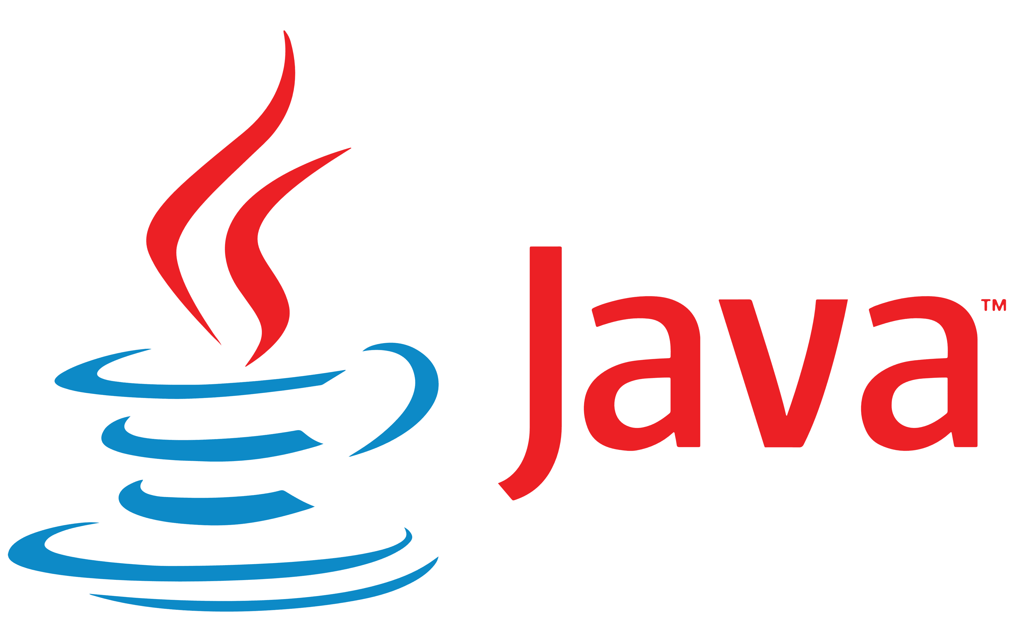
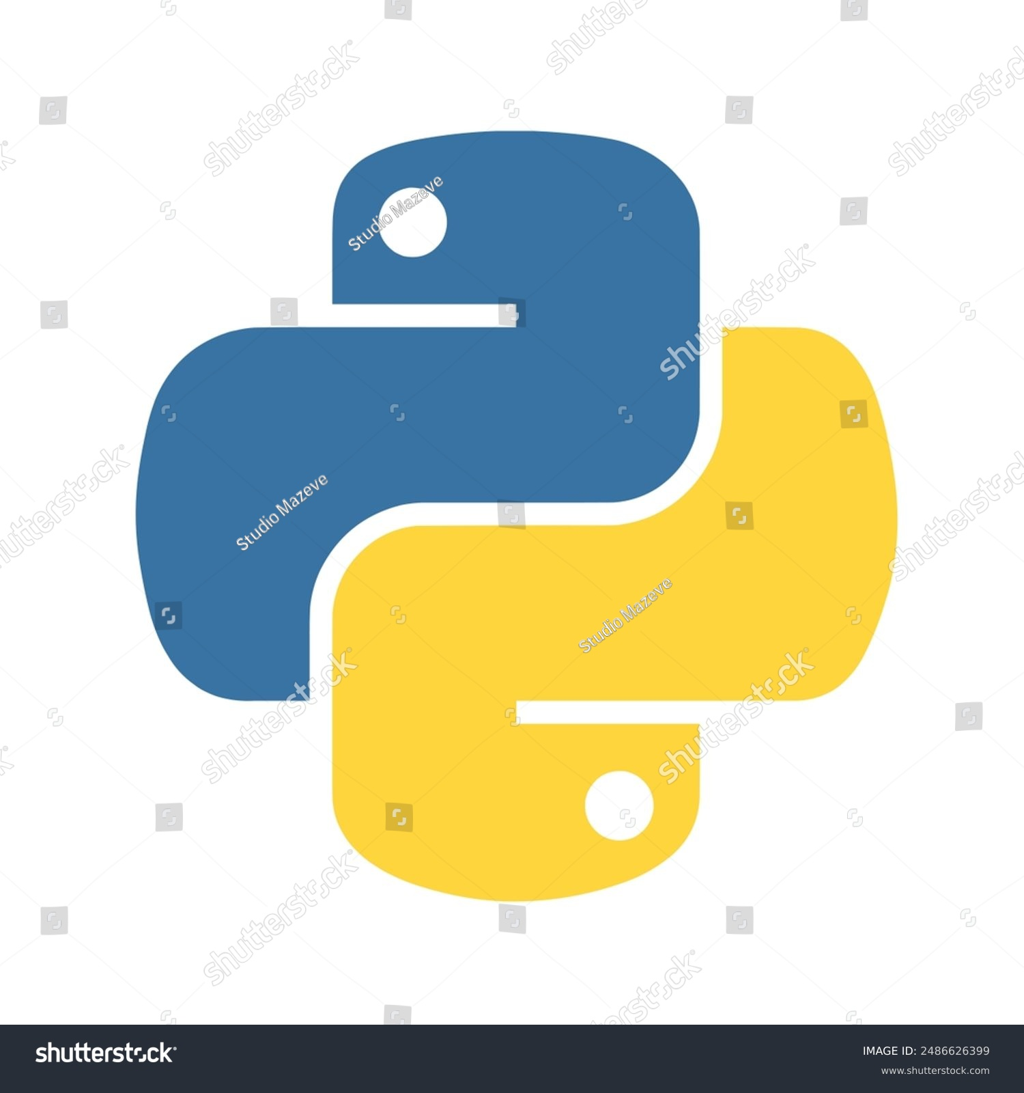
introduction
Python et Java sont des langages de programmation de haut niveau réputés pour leur polyvalence et leur large éventail d‘applications. Python est réputé pour sa simplicité et sa lisibilité, qui favorisent un développement et un déploiement rapides. Java, quant à lui, est loué pour sa portabilité et ses performances robustes, ce qui en fait un pilier dans les environnements d‘entreprise.

Slide 3
Caractéristiques de Python
Python est un langage de programmation largement utilisé dans les applications Web, le développement de logiciels, la science des données et le machine learning (ML). Les développeurs utilisent Python parce que c'est un langage efficace et facile à apprendre, et qu'il peut s'exécuter sur de nombreuses plateformes différentes. Ses caractéristiques sont:
Un langage interprété: Python est un langage interprété, ce qui signifie qu'il exécute directement le code ligne par ligne. S'il y a des erreurs dans le code du programme, celui-ci s'arrête de fonctionner. Les programmeurs peuvent donc trouver rapidement les erreurs dans le code.
Un langage facile à utiliser: Python utilise des mots qui ressemblent à l'anglais. Contrairement à d'autres langages de programmation, Python n'utilise pas les accolades. Au lieu de cela, il utilise l'indentation.

Slide 4
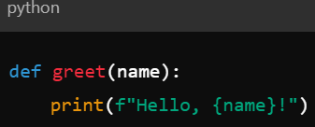
Un langage à typage dynamique: Les programmeurs ne doivent pas déclarer les types de variables lors de l'écriture du code, car Python les détermine au moment de l'exécution. Grâce à cela, vous pouvez écrire des programmes Python plus rapidement.
Un langage de haut niveau: Python est plus proche des langues humaines que certains autres langages de programmation. Par conséquent, les programmeurs ne doivent pas se préoccuper de ses fonctionnalités sous-jacentes telles que l'architecture et la gestion de la mémoire.

Slide 5
Caractéristiques de Java
Java, un langage compilé, est un pilier de l‘informatique d‘entreprise. Sa nature neutre sur le plan de l‘architecture garantit que les applications Java sont portables d‘une plate-forme à l‘autre, conformément au principe "Write Once, Run Anywhere" (WORA). La syntaxe de Java, bien que plus verbeuse que celle de Python, est robuste et typée de manière statique, ce qui permet une vérification rigoureuse des erreurs et une optimisation des performances. L‘universalité et les performances puissantes de Java ont cimenté sa place dans les applications côté serveur, l‘informatique mobile et les systèmes à grande échelle ses caractéristiques sont:
Syntaxe plus stricte et complexe: Nécessite des déclarations de type explicites, proche du C / C++
Compilé et statique : Code source compilé en bytecode, exécuté par la JVM (Java Virtual Machine).
Portabilité : "Write Once, Run Anywhere" ; fonctionne sur n'importe quelle plateforme dotée de la JVM.

Slide 6
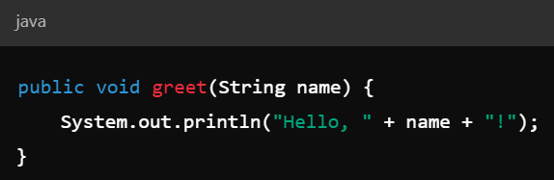
Paradigmes de programmation : Principalement orienté objet, favorise la réutilisation du code.

Slide 7
Cas d'utilisation de Python
Développement web :
Frameworks comme Django et Flask facilitent la création d'applications web dynamiques.
Analyse de données et science des données :
Bibliothèques comme Pandas et NumPy permettent une manipulation facile des données.
Intelligence artificielle et apprentissage automatique :
Utilisation de TensorFlow, PyTorch pour construire des modèles prédictifs.
Automatisation :
Utilisé pour écrire des scripts d'automatisation pour des tâches répétitives.

Slide 8
Cas d'utilisation de Java
Développement d'applications d'entreprise :
Utilisation de frameworks comme Spring pour créer des applications robustes.
Applications Android :
Langage principal pour le développement d'applications Android avant Kotlin.
Applications web :
Java EE permet de construire des applications web évolutives.
Systèmes embarqués :
Utilisé dans des appareils où la robustesse est essentielle.

Slide 9
Avantages de Python
Facilité d'apprentissage :
Idéal pour les débutants ; la courbe d'apprentissage est douce.
Communauté active :
Grande variété de ressources en ligne (tutoriels, forums, etc.).
Flexibilité :
Peut être utilisé pour divers types de projets (web, data science, scripts).
Prototypage rapide :
Développement rapide de prototypes grâce à une syntaxe simple.

Slide 10
Avantages de Java
Performance :
Exécution plus rapide grâce à la compilation et optimisation.
Robustesse :
Gestion des exceptions permet de construire des applications fiables.
Garbage Collection :
Gestion automatique de la mémoire, réduisant les fuites de mémoire.
Écosystème mature :
Énormément de bibliothèques et frameworks disponibles pour différents besoins.

Slide 11
conclusion
En résumé, Python et Java sont deux langages de programmation puissants, chacun avec ses propres caractéristiques et avantages. Python se distingue par sa simplicité et sa rapidité de développement, ce qui en fait un excellent choix pour les débutants et les projets nécessitant une flexibilité, comme l'analyse de données et l'intelligence artificielle. En revanche, Java brille par sa robustesse et sa performance, le rendant idéal pour des applications d'entreprise complexes et le développement mobile.
Le choix entre les deux dépendra largement des besoins spécifiques de votre projet et de vos préférences personnelles. Que vous optiez pour Python ou Java, chacun de ces langages a beaucoup à offrir et peut vous aider à réaliser vos objectifs de développement.

Slide 12
ressources
Snaplogic: https://www.snaplogic.com/fr/glossary/python-vs-java#:~:text=Dans%20la%20comparaison%20des%20performances,de%20d%C3%A9veloppement%20et%20la%20simplicit%C3%A9.
https://lim.univ-reunion.fr/staff/courdier/old/cours/java/Chap1_PresentationJava/Chap1_PresentationJava.pdf
https://aws.amazon.com/fr/what-is/java/

